Slide 1
Introduction to containers and container orchestration tools
Altin Ukshini
FLOSS Hacktivist / Development Operations Engineer
altinukshini.com - @AltinUkshini
FLOSSK (flossk.org), Prishtina Hackerspace (prishtinahackerspace.org)
cc-by-sa

Slide 2
#1 Virtualization
Since 1960
Widely used from 2000
Better alocation of hardware resources
Lower costs
Helped cloud-computing

Slide 3
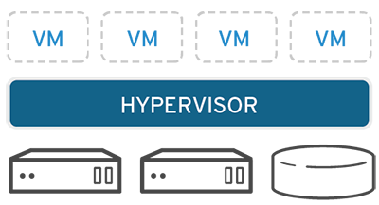
#1.1 How does it work
Few techniques, but differ in the abstraction level and the methods used for virtualization
Most used: Hypervisor > Virtual Machines (VM)
Notes:
VM-ët mbështeten në aftësinë e hypervisor-it për ndarjen e burimeve të makinës virtuale nga hardueri dhe shpërndarjen e tyre në mënyrë të duhur.
Host, Guest Machine
Sigurisht, hypervisor-ët janë një mënyrë për të menaxhuar makinat virtuale (VM-ët) në procesorë që mbështesin replikimin virtual të pajisjeve. Jo të gjithë procesorët kanë këtë lloj të harduerit i cili zakonisht gjendet në mesin e mikroprocesorëve të teknologjisë së lartë.

Slide 4
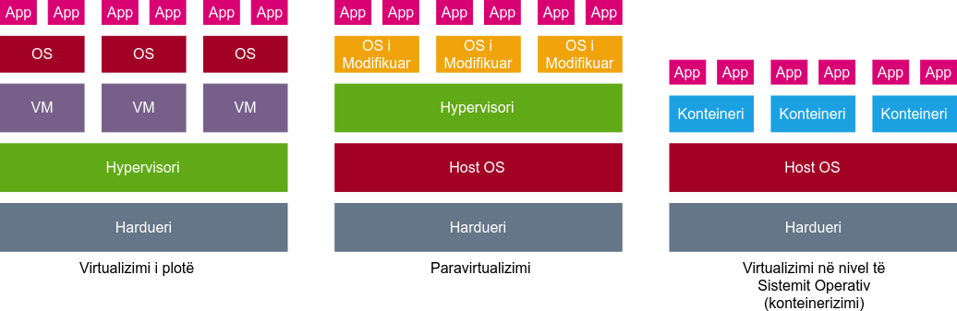
#1.2 Virtual Machines (VM)
Emulates a real machine which then requires real resources from the physical server (host machine)
Able to run a OS without any modification. OS not aware of the virtualized environment
Requires a VM Manager (VMM)
VMware, VirtualBox, QEMU, Virtuozzo, Microsoft Virtual Server

Slide 5
#1.3 Paravirtualization
Also requires a VMM
OS code is changed to support this VMM
Also alows multiple OS types in the same host, but OS is ported, must know that it is running on a virtualized env.
Xen and UML

Slide 6
#1.4 OS Level Virtualization (containerization)
No Hypervisor, or VMM
Same OS
Isolated Applications
OpenVZ, Virtuozzo, Linux-VServer, Solaris Zones, FreeBSD Jails

Slide 7
#1.5 Comparison
All three differ in their complexity
VM are more widely used, but lack performance compared to paravirtualization
Paravirtualization has better performance, but support less OSes since they have to be modified
Containerization, better performance, scalability, up to 1-3% faster

Slide 8
#2.0 OS Level Virtualization - Containerization
Standardized unit of software which is packaged with all its dependencies so that the application can work fast and without problems from one env to another
Kernel allows multiple instances in user-space isolated from the OS
Reqires a base OS, on top of which it runs, and shares it with other containers.

Slide 9
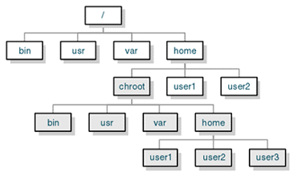
#2.1 Chroot
UNIX sysadmins - 1979
chroot = change root
Changes the dir which the process is allowed to use within the OS, letting the process think that the new dir is the actual root dir...
Not safe, priviledge escalation
No quotas
FreeBSD Jails & Linux-VServer

Slide 10
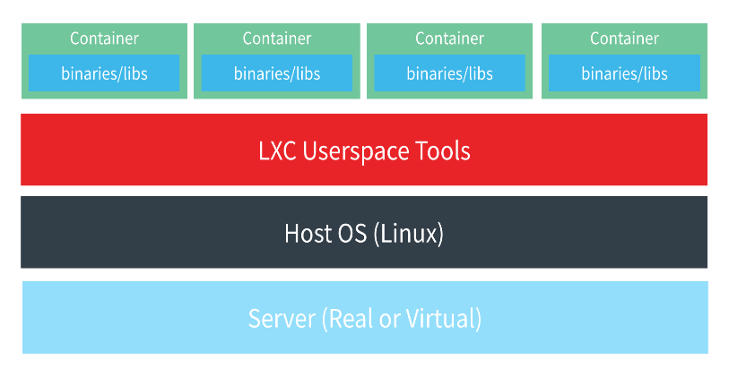
#2.2 LXC - Linux Containers
A more modern method than chroot
Uses groups to isolate CPU, mem, I/O, and network, uses namespaces
Between chroot and VM
Allows single app virtualization instead of the whole OS
Notes:
Projekte të tjera derivate të LXC, apo përmirësime të sajë janë LXD që ofron një përvojë plotësisht të re dhe intuitive me një vegël të vetme komanduese (ang command line tool) për të menaxhuar konteinerët përmes rrjetit dhe Representational State Transfer (REST) Application Program Interface (API).

Slide 11
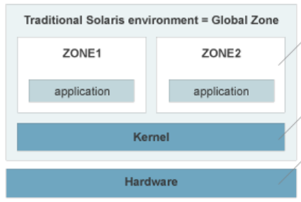
#2.3 Solaris Containers
Oracle OS, Unix like, Since 2005
Every container within a local zone
Local Zones are isolated, and used to limit resources
Global zone (base) controls local zones
8k+ entities
Not as flexible, but easy to use (considering how old they are)
Notes:
Në Solaris, Oracle Enterprise Manager Ops Center përdoret për të menaxhuar konteinerët, zonat lokale dhe për të përcaktuar se cilat burime harduerike janë në dispozicion të tyre.

Slide 12
#2.4 Windows Containers
Supported by Microsoft Windows Server 2016
Managed with Docker and PowerShell
2 types of runtimes
Windows Server Containers
Hyper-V isolation
Container within a VM

Slide 13
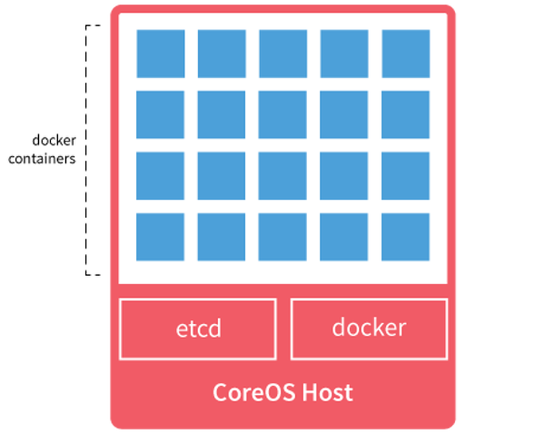
#2.5 CoreOS rkt (rocket)
2014
Container engine
CLI for executing containerized applications on Linux
Built to be safe, and based on standards
Pods > Fleet

Slide 14
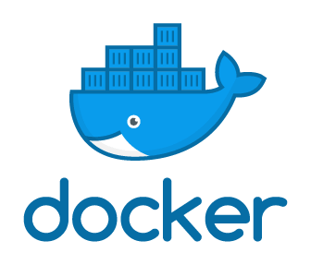
#3.0 DOCKER
Most popular
Linux libcontainer. Before: LXC
Integratied with: Ansible, Chef, OpenStack, Puppet, Salt.
Linux standard for containerized apps
Very convenient for CI/CD

Slide 15
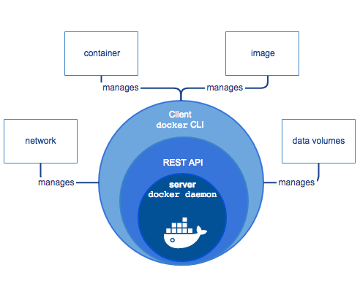
#3.1 Docker engine
Notes:
●Një server i cili është një lloj programi që ekzekutohet për kohë të gjatë i quajtur proces daemon (ang daemon process).
●Një REST API i cili specifikon ndërfaqet që programet mund të përdorin për të komunikuar me daemon-in dhe ta udhëzojnë atë çfarë të bëj.
●Ndërfaqja për shkrim të komandave (ang Command Line Interface - CLI) (komanda e përcjellësit).

Slide 16
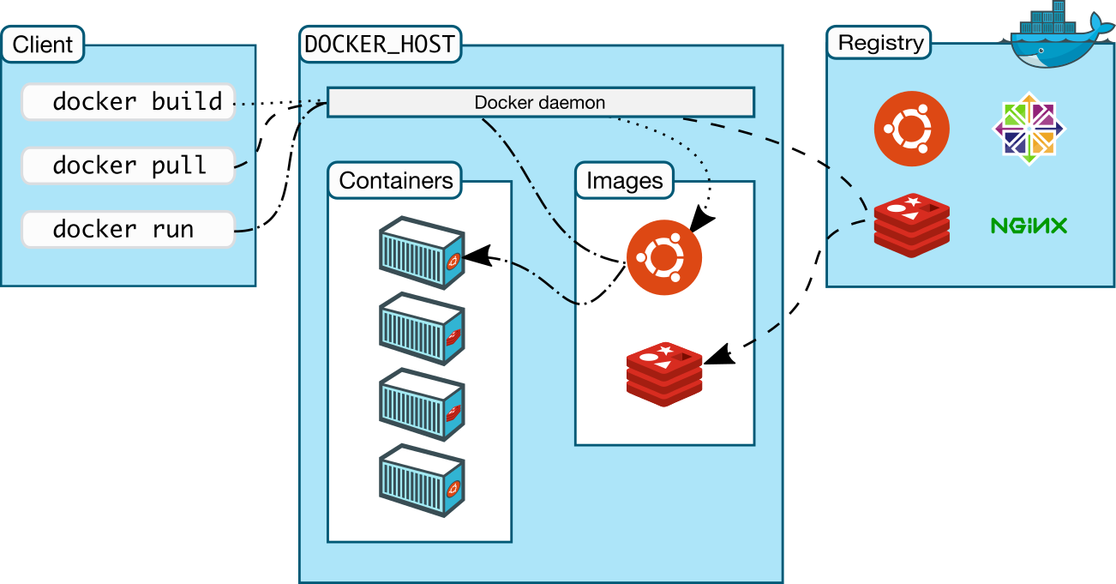
#3.2 Docker's Architecture
Notes:
Docker klienti komunikon me Docker daemon-in, i cili merret me punën e ndërtimit, ekzekutimit dhe shpërndarjes së Docker konteinerëve.
Client > Server
UNIX sockets

Slide 17
#3.3 Docker's Architecture
Docker Daemon
Docker Client
Docker Registry
Docker Objects
Images
Containers
Services
Notes:
Demoni Docker (dockerd) dëgjon kërkesat nga Docker API dhe menaxhon Docker objektet si imazhet, konteinerë, rrjetin dhe volumin (hapësirën në disk).
Klienti Docker (docker) është mënyra kryesore me të cilën përdoruesit ndërveprojnë me Docker. Kur përdoren komanda të tilla si docker run, klienti dërgon këto komanda tek daemon-i i Docker (dockerd), i cili më pas i ekzekuton ato. Komanda docker përdor Docker API. Klienti Docker mund të komunikojë me më shumë se një daemon.
Regjistri i Docker ruan Imazhet Docker. Docker pull, docker push, docker run
Kur përdoret Docker, krijohen dhe përdoren imazhe, konteinerë, rrjeta, volume (hapësirë në disk), shtojca dhe objekte të tjera. Ky seksion është një pasqyrë e shkurtër e disa prej këtyre objekteve.
Një imazh i konteinerit të Docker është një paketë e lehtë, e pavarur, e ekzekutueshme e softuerit që përfshin gjithçka që nevojitet për të ekzekutuar një aplikacion: kodin, runtime, mjetet e sistemit, libraritë e sistemit etj. Një imazh është një model (shabllon) vetëm për lexim me udhëzime për krijimin e një konteineri Docker.

Slide 18
#3.4 Docker's Architecture
Written in GO
Uses Namespaces (pid, net, ipc, mnt, uts)
Control Groups
Union file system
Container Format
Container standards
Notes:
Një cgroup kufizon një aplikacion për një grup të caktuar të resurseve. Grupet e kontrollit lejojnë Docker Engine të ndaj burimet e disponueshme të pajisjeve në konteinerë dhe opsionalisht të zbatoj limite dhe kufizimet. Për shembull, mund të kufizohet memoria në dispozicion për një konteiner specifik.
Sistemet e skedarëve të bashkimit (ang Union file systems) ose UnionFS, janë sisteme skedari që veprojnë duke krijuar shtresa, duke i bërë ato shumë të lehta dhe të shpejta. Docker Engine përdor UnionFS për të siguruar blloqet e ndërtimit për konteinerë.
Docker Engine kombinon namespaces, grupet e kontrollit dhe UnionFS në një mbështjellës të quajtur një format konteineri. Formati i parazgjedhur i konteinerëve është libcontainer.

Slide 19
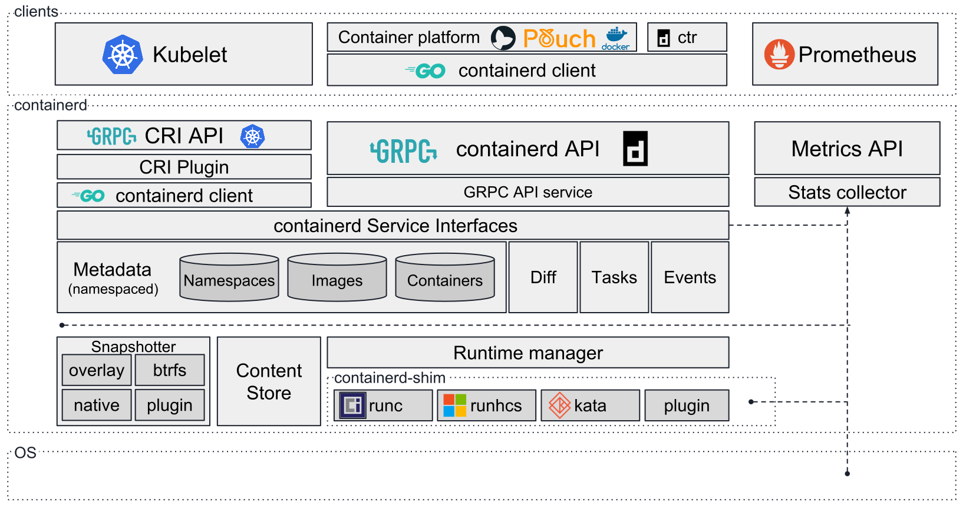
#3.5 Container standards - ContainerD
Notes:
Në qershor të vitit 2015, Docker i dhuroi Iniciativës së Hapur të Konteinerëve (ang Open Container Initiative - OCI) specifikimin e imazhit të konteinerit dhe kodin e runtime tani të njohur si “runc”, për të ndihmuar në krijimin e standardizimit, pasi që ekosistemi i konteinerëve po rritet dhe maturohet. Pas këtij evolucioni, Docker vazhdon të kontribuojë përsëri me projektin ContainerD që i është dhuruar Fondacionit Cloud Native Computing (CNCF) në vitin 2017.
ContainerD është konteiner runtime thelbësorë i Docker Engine. ContainerD ofrohet si një daemon për Linux dhe Windows.

Slide 20
#4.0 Container Orchestration
Managing 10 containers is not that hard. How about 10000 or 30000 containers and 4000 services....?
When operating on a high scale, container orchestration, distribution automation, management, scaling, networking and container availability become essential.
Chontainer orchestration = management of container lifecycle, provisioning, scalability, availability
Notes:
Në Solaris, Oracle Enterprise Manager Ops Center përdoret për të menaxhuar konteinerët, zonat lokale dhe për të përcaktuar se cilat burime harduerike janë në dispozicion të tyre.

Slide 21
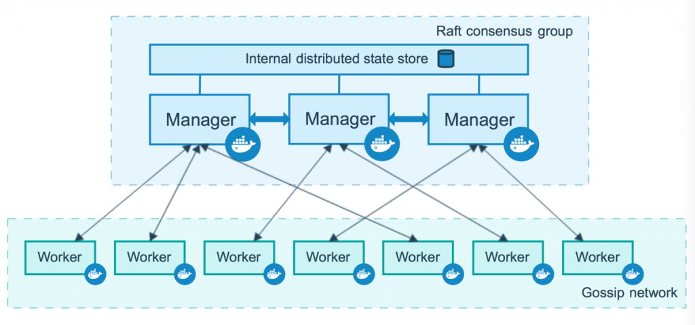
#4.1 Docker Swarm
Swarm
Service
Manager node
Worker nodes
Task
Notes:
Në Solaris, Oracle Enterprise Manager Ops Center përdoret për të menaxhuar konteinerët, zonat lokale dhe për të përcaktuar se cilat burime harduerike janë në dispozicion të tyre.

Slide 22
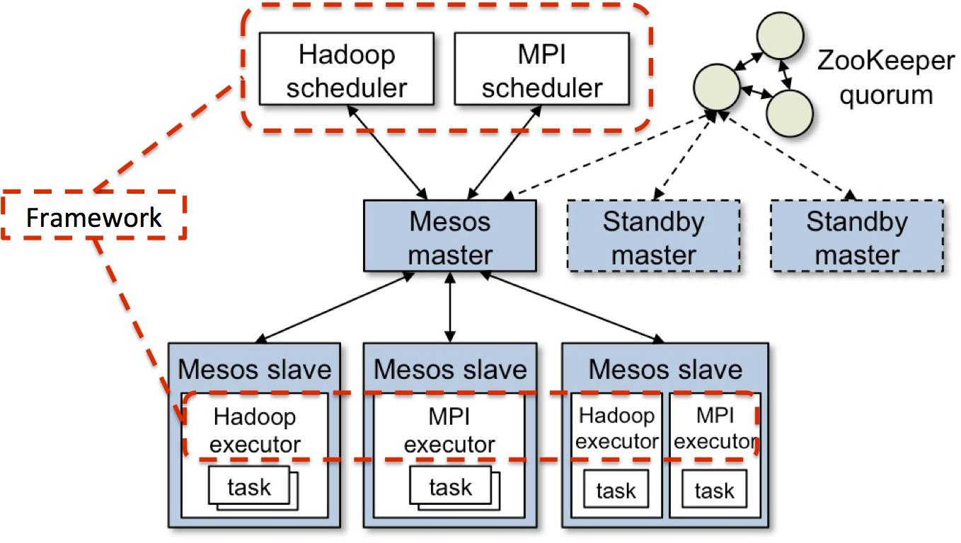
#4.2 Apache Mesos
Manager daemon
Agen daemon
Framework (Marathon)
Offer
Task
Notes:
Master daemon. Pjesë e nyjës menaxhuese (ang Master Node) që menaxhon agjentët daemon-ë. Me Apache Zookeeper, mund të krijohet një Master Mesos Quorum, i përbërë nga të paktën tre nyje menaxhuese, për qëllime të disponueshmërisë së lartë.
Agent daemon. Një pjesë tjetër e nyjës menaxhuese që ekzekuton detyrat e dërguara nga framework-u (në këtë rast, Marathon).
Framework. Mesos nuk i ekzekuton ngarkesat e orkestrimit të aplikacioneve; Në vend të kësaj, Marathon merr burime nga Mesos menaxheri (në formën e ofertave), dhe Marathon dërgon detyra, bazuar në ofertat e burimeve, tek ekzekutuesit që nisin detyrat nëpër agjentë.
Offer. Mesos menaxheri grumbullon informacion rreth CPU-së dhe disponueshmërisë së memories së nyjeve agjentë dhe e dërgon atë informacion në Marathon kështu që Marathon të dijë se cilat burime janë në dispozicion.

Slide 23
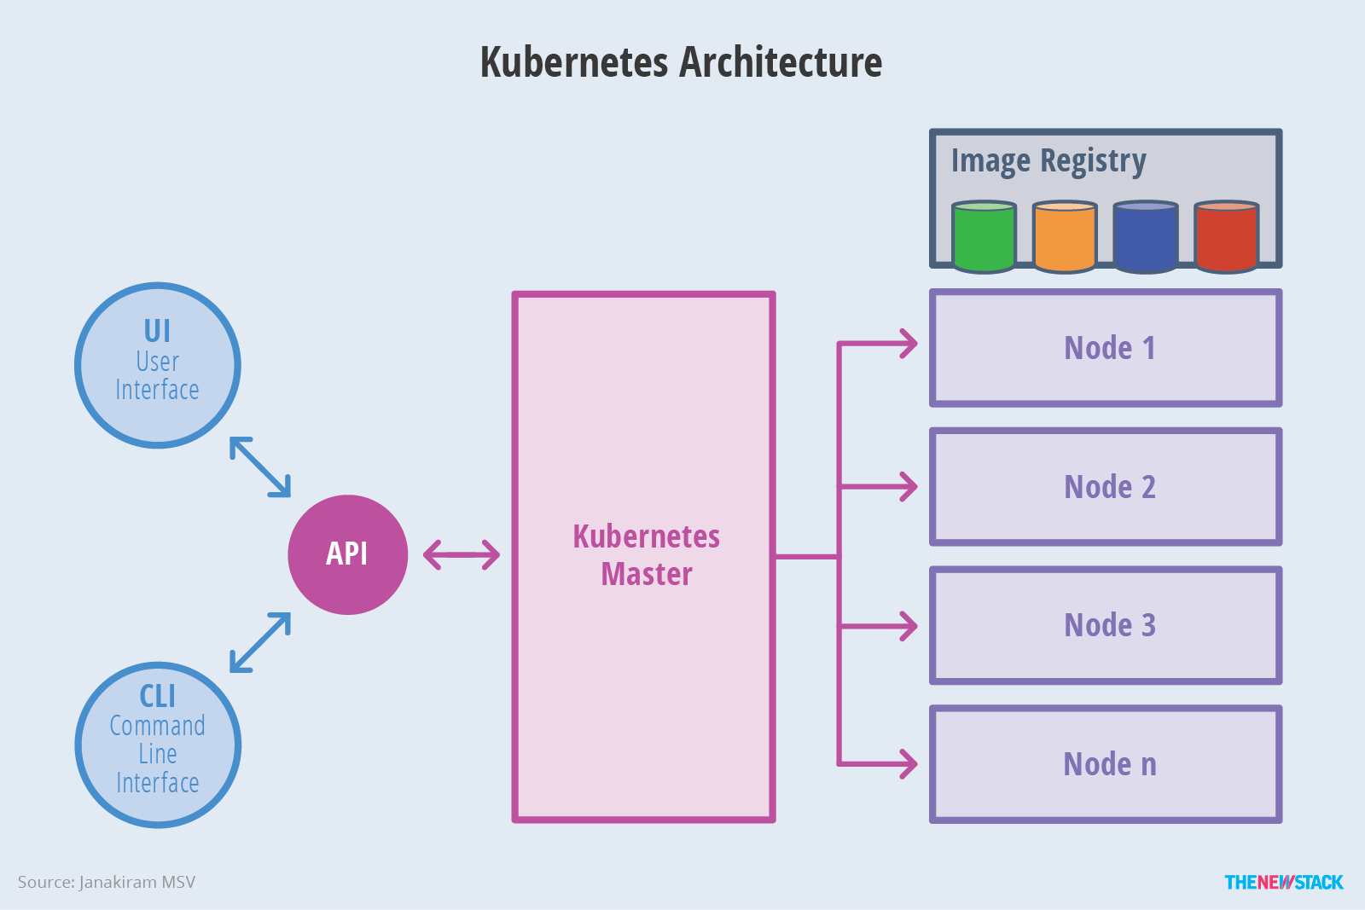
#4.3 Kubernetes (k8s)
Cluster
Kubernetes master
Kubernetes worker nodes
Tomorrow:
Kubelet
Pods
Deployments, Replicas, ReplicaSets
Kubectl
Minikube
Notes:
Cluster: Një cluster apo grumbull është një grup nyjesh (ang nodes) me të paktën një nyje master (udhëheqës) dhe disa nyje punonjësish (nganjëherë i referohen si minionë) që mund të jenë makina virtuale ose fizike.
Kubernetes master: Udhëheqësi menaxhon caktimin dhe vendosjen e instancave të aplikacioneve nëpër nyje, dhe grupi i plotë i shërbimeve që drejton nyja kryesore njihet si rrafsh i kontrollit (ang control plane). Udhëheqësi komunikon me nyjet nëpërmjet API Kubernetes serverit. Caktuesi (ang Scheduler) cakton nyjet në pods (një ose më shumë konteinerë) varësisht kufizimeve të burimeve dhe politikave që janë përcaktuar.

Slide 24
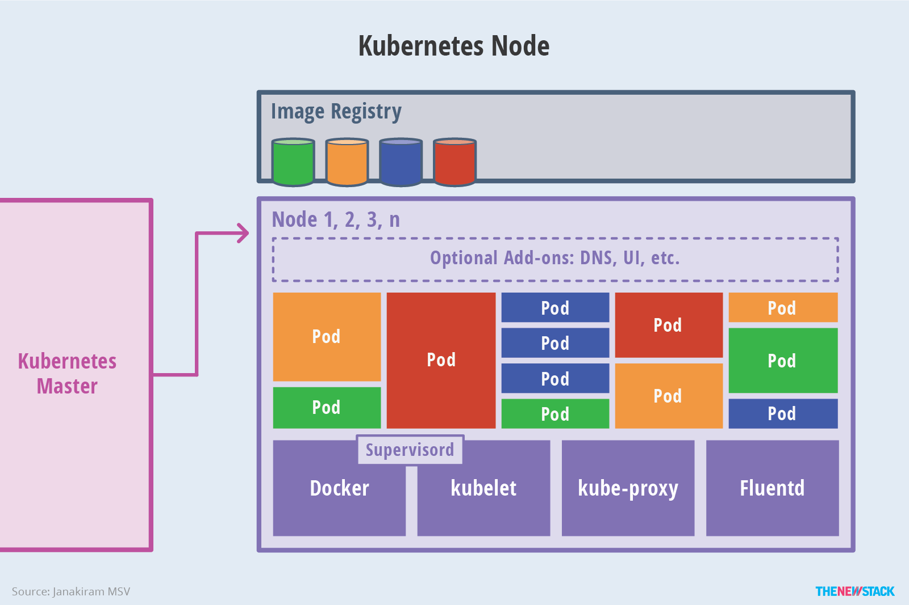
#4.3 Kubernetes (k8s)
Notes:
Kubelet: Secila nyje Kubernetes drejton një proces agjent të quajtur kubelet që është përgjegjës për menaxhimin e gjendjes së nyjës: lëshimin në punë, ndaljen dhe mirëmbajtjen e konteinerëve bazuar në udhëzimet nga rrafshi i kontrollit. Një kubelet merr të gjithë informacionin e tij nga Kubernetes API serveri.
Pods: Njësia bazike e caktimit (ang scheduling), e cila përbëhet nga një ose më shumë konteinerë të garantuar që janë të bashkë-vendosur në makinën host të njëjtë dhe të aftë për të ndarë burimet mes vete. Çdo Pod-i i caktohet një adresë IP unike brenda cluster-it, duke lejuar aplikacionin të përdorë portet pa pasur konflikt. Gjendja e dëshiruar e konteinerëve mund të përshkruhet në një pod përmes një objekti YAML ose JSON që quhet PodSpec. Këto objekte kalohen në kubelet përmes API serverit.
Deployments, Replicas, dhe ReplicaSets: Një Deployment (shqip shpërndarje) është një objekt YAML që përcakton Pod-e dhe numrin e instancave të konteinerëve, të quajtura replicas (shqip kopje). Përmes ReplicaSet (që është pjesë e objektit të shpërndarjes) përcaktohet numri i kopjeve që dëshirojmë t’i kemi në ekzekutim brenda një cluster. Për shembull, nëse një nyje që brenda ka një Pod vdes apo ndalet papritur, grupi i kopjeve (ang replica set) sigurohet që një Pod tjetër të jetë i caktuar në një nyje tjetër të disponueshme.

Slide 25
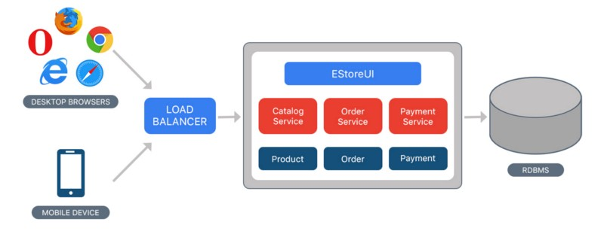
#5.0 Monolythic architecture
Single unit of software
Single tier application (presentation, business, data layers)

Slide 26
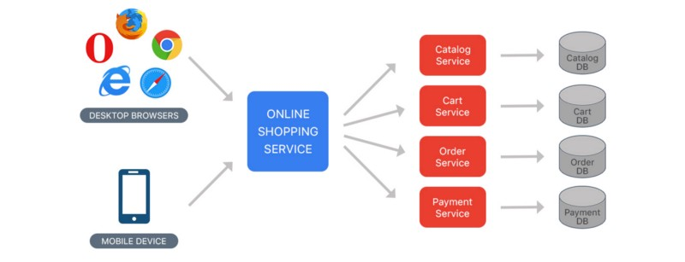
#5.0 Microservices Architecture
Loosely coupled services/components
Separate DB

Slide 27
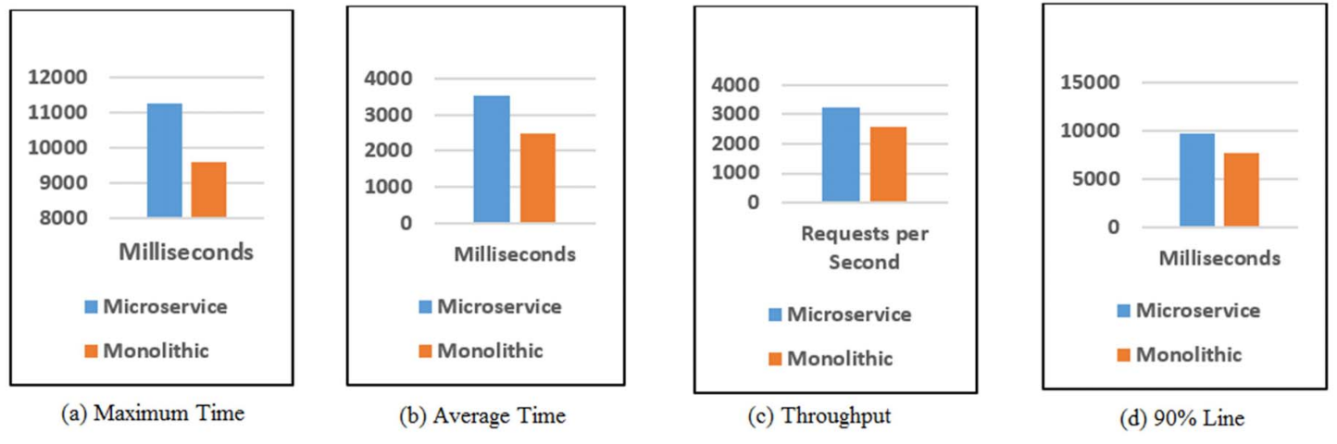
#5.0 Microservices Architecture
Much faster in large scale
Scalable

Slide 28
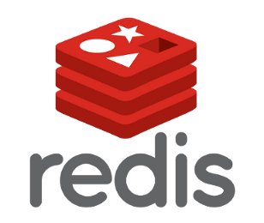


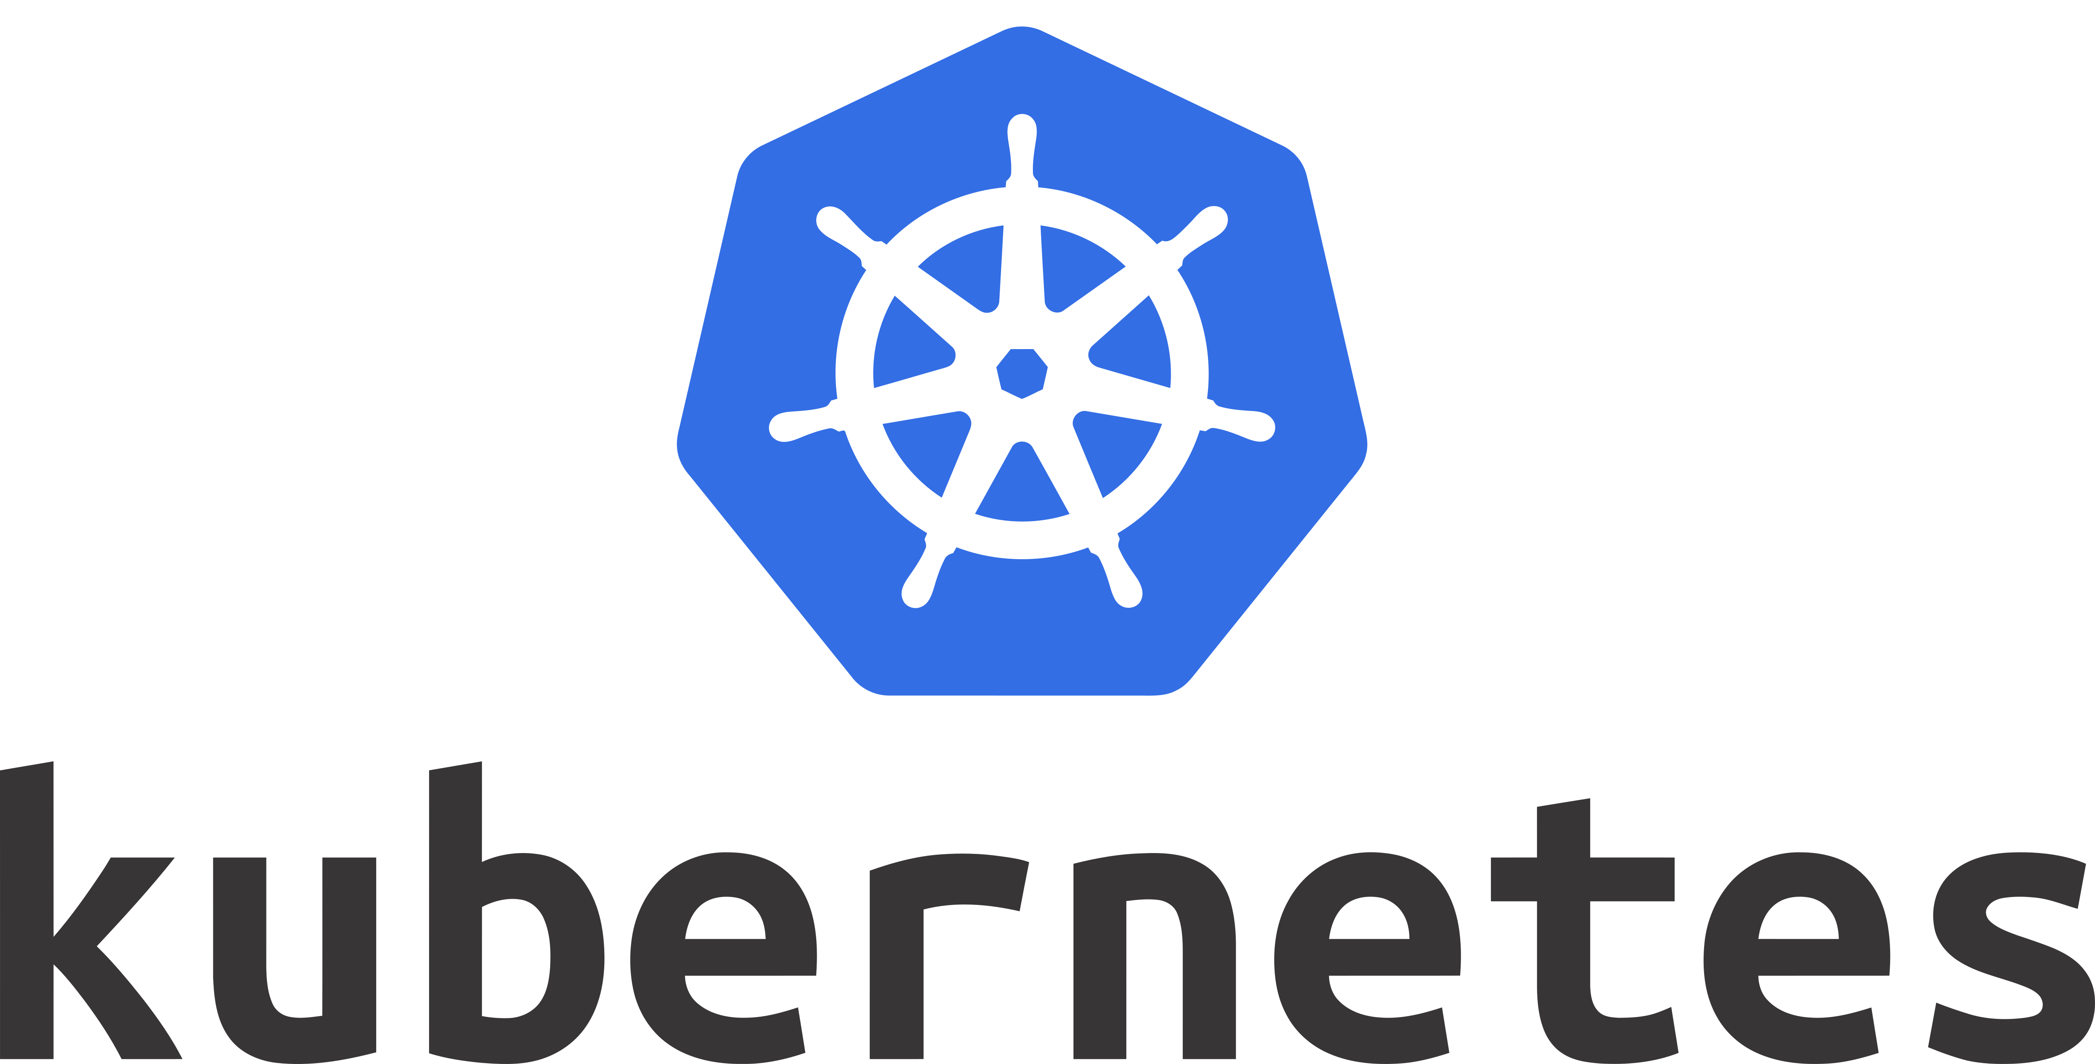
#6.0 Demo requirements for tomorrow
Notes:
Docker
Docker compose
Python
Minikube
Redis

Slide 29
Thank you!
Altin Ukshini
FLOSS Hacktivist / Development Operations Engineer
altinukshini.com - @AltinUkshini
FLOSSK (flossk.org), Prishtina Hackerspace (prishtinahackerspace.org)
cc-by-sa

